Slide 1
연구 포트폴리오
3D Gaussian Splatting 논문 · 코드 리뷰
Sparse Multi-View 환경에서의 한계점과 연구 방향

Slide 2
01. 연구 관심사
Sparse Multi-View 상황에서의 3DGS 품질 저하 문제
현재 3D Gaussian Splatting은 사실적인 실시간 렌더링을 가능하게 하지만,
입력 이미지가 충분하고 다양한 각도에서 촬영되었다는 전제를 깔고 있다.
실제 환경에서는 이 전제가 잘 성립하지 않는다.
입력 뷰의 수가 적을 때
사용자가 제한된 각도에서 소수의 이미지만 촬영
시점(view) 분포가 한쪽으로 치우칠 때
특정 영역은 여러 번, 다른 영역은 거의 관측되지 않음
결과 품질이 급격히 저하
floater, background collapse, 노이즈 등 artifact 폭발
연구 관심사 · sparse multi-view 상황에서 생기는 노이즈와 artifact를 줄이고, 렌더링 품질을 유지하는 방법
2 / 13

Slide 3
02. 배경
3D Gaussian Splatting 개요
Scene Representation
Rendering — Differentiable α-blending
장면을 수백만 개의 3D Gaussian으로 표현한다.
픽셀 색을 깊이 순 정렬된 Gaussian의 α-blending으로 합성한다.
각 Gaussian이 가지는 파라미터
C(p) = Σ cᵢ · αᵢ · Π (1 − αⱼ)
position μ ∈ ℝ³
3D 공간에서의 위치
scale s ∈ ℝ³
3축 방향 크기
Optimization
rotation q ∈ ℝ⁴
회전 (quaternion)
L = (1 − λ) · L1 + λ · (1 − SSIM)
opacity α ∈ [0, 1]
불투명도
color c (SH)
방향에 따른 색 (Spherical Harmonics)
+ Adaptive Densification (split / clone / prune)
Gaussian 개수를 학습 중 동적으로 늘리고 줄임
NeRF vs 3D Gaussian Splatting
Scene 표현
Rendering
속도
NeRF MLP 네트워크 (implicit)
NeRF Ray marching — 픽셀마다 100+ 샘플 MLP query
NeRF 학습 수 시간 ~ 일, 렌더링 수 초/프레임
3DGS 수백만 개 3D Gaussian (explicit)
3DGS Rasterization — Gaussian을 바로 2D로 투영
3DGS 학습 30~45분, 렌더링 실시간 (100+ FPS)
3 / 13

Slide 4
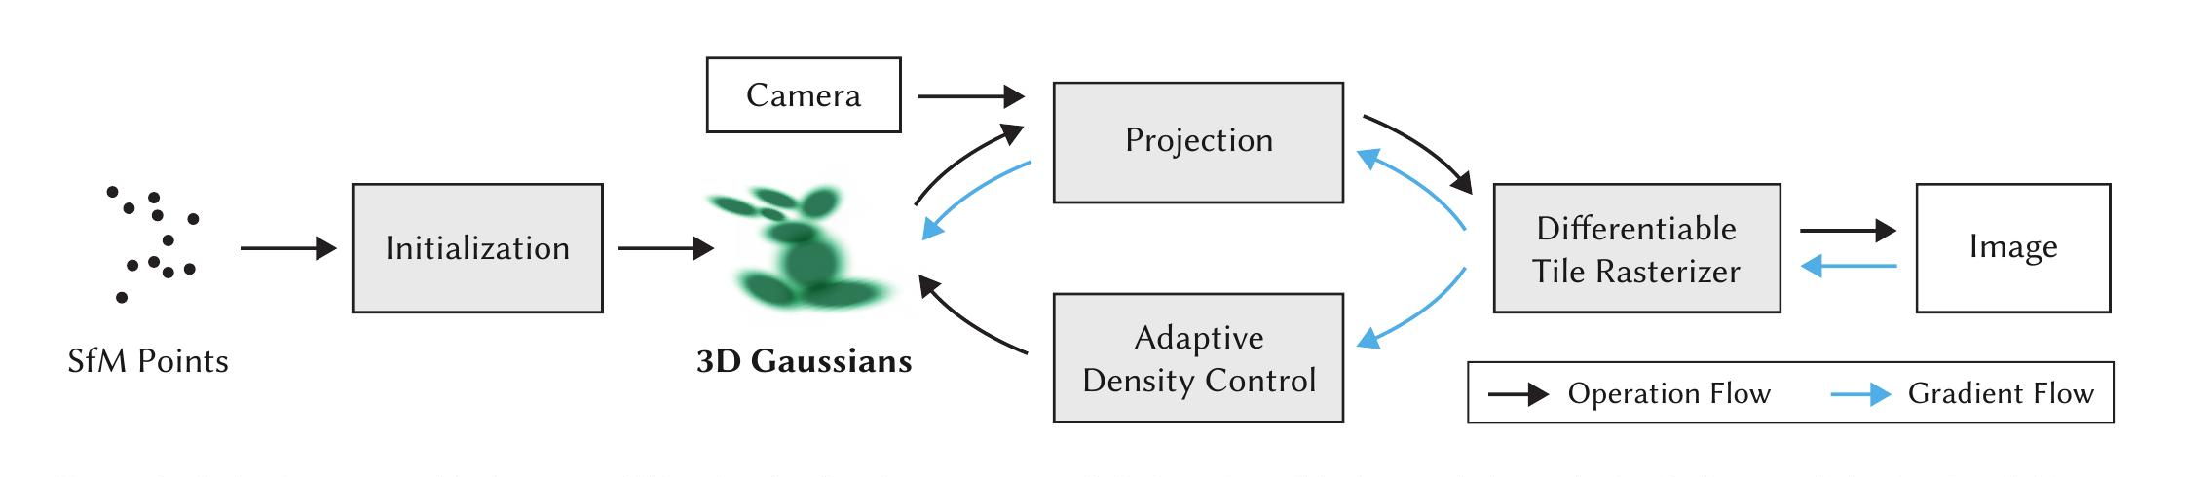
03. 전체 파이프라인
입력 이미지는 COLMAP과 3DGS 두 단계 모두에서 사용된다
Kerbl et al. 2023, Fig. 2 — 3DGS 논문 원본 파이프라인 다이어그램
같은 이미지가 두 단계에서 사용된다
1) COLMAP 단계에서 geometry (camera pose, sparse point) 계산
2) 3DGS 학습 단계에서 supervision (ground truth)으로 rendered image와 비교
→ 입력 뷰가 적으면 두 단계 모두에 영향이 누적되어 품질이 크게 저하된다.
4 / 13

Slide 5
04. 원본 논문의 한계점
3DGS는 dense한 입력 뷰를 전제로 설계되었다
Kerbl et al., "3D Gaussian Splatting for Real-Time Radiance Field Rendering" (SIGGRAPH 2023)
원본 논문에서 언급한 한계
관측되지 않은 영역에 대한 artifact
학습 시 본 적 없는 각도에서는 floater와 elongated Gaussian이 발생한다.
Anisotropic Gaussian의 과적합
몇 안 되는 training view에만 맞춰 길쭉한 Gaussian이 만들어지고, 다른 뷰에서는 시각적 오류로 나타난다.
초기 point cloud 품질에 크게 의존
COLMAP의 sparse point가 부족하면 초기화가 부실해지고 최적화가 잘 수렴하지 않는다.
→ 다음 슬라이드부터는 원본 논문의 핵심 수식·알고리듬이 실제 공식 구현 코드의 어느 부분에 대응되는지 살펴본다.
마지막 매핑(슬라이드 10)에서는 sparse multi-view 문제가 생기는 지점도 함께 짚는다.
5 / 13

Slide 6
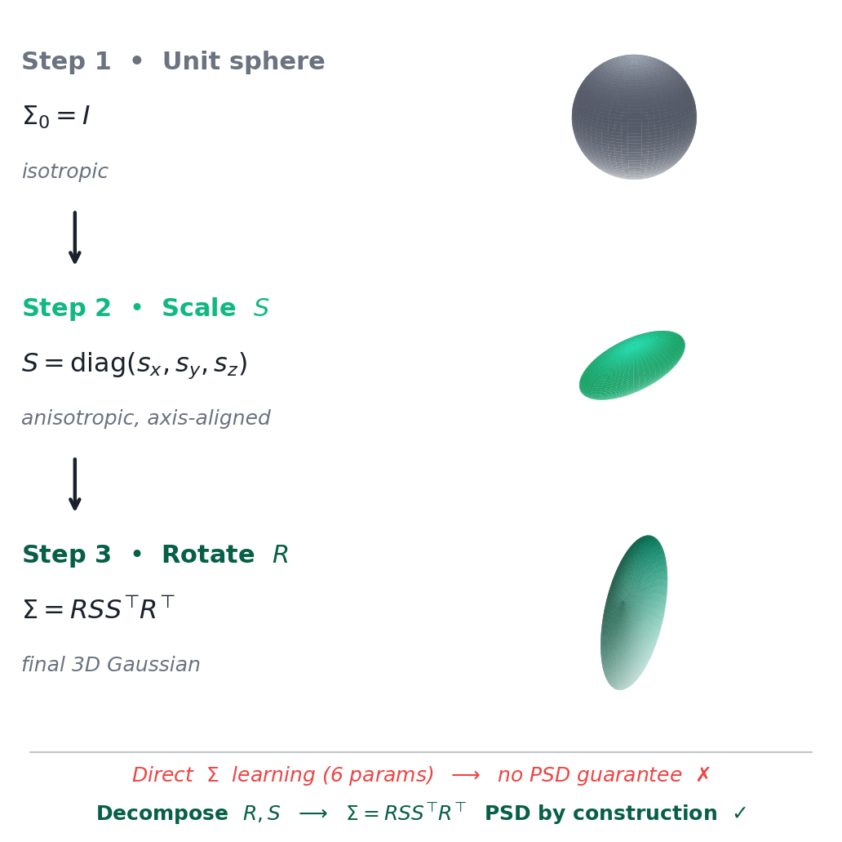
05. 논문 ↔ 코드 리뷰 ①
3D Gaussian Representation & Covariance Decomposition
PAPER
Kerbl et al. 2023, Section 3 & 4.1
G(x) = exp( −½ (x − μ)ᵀ Σ⁻¹ (x − μ) )
Σ를 직접 학습하면 PSD 제약 보장 어려움 → scale s + rotation q로 분해:
Σ = R · S · Sᵀ · Rᵀ
CODE
scene/gaussian_model.py + utils/general_utils.py
def build_covariance_from_scaling_rotation(
self, scaling, scaling_modifier, rotation):
L = build_scaling_rotation(
scaling_modifier * scaling, rotation)
actual_covariance = L @ L.transpose(1, 2)
symm = strip_symmetric(actual_covariance)
return symm
def build_scaling_rotation(s, r):
L = torch.zeros((s.shape[0], 3, 3),
device="cuda")
R = build_rotation(r) # quaternion → R
L[:,0,0]=s[:,0]; L[:,1,1]=s[:,1]; L[:,2,2]=s[:,2]
return R @ L # L = R · S, Σ = LLᵀ
Σ = L·Lᵀ (PSD 자동 보장)
R·S 행렬 결합 — scale × rotation
핵심 개념 · 왜 Σ를 직접 학습하지 않는가
3D Gaussian의 모양은 covariance matrix Σ로 정해진다. 학습 중 Σ가 항상 positive semi-definite (양의 준정부호)여야 유효한 Gaussian 분포가 된다. 그런데 Σ의 6개 파라미터를 gradient descent로 직접 업데이트하면 이 조건이 쉽게 깨져서 학습이 발산한다.
구현에서는 · scale s ∈ ℝ³ 와 rotation quaternion q ∈ ℝ⁴ 를 대신 학습한다. ① scale 3개를 대각 행렬 S에 넣고 R·S 로 L 을 만든다 (R은 q로부터 변환). ② L · Lᵀ 한 줄로 Σ = R S Sᵀ Rᵀ 를 얻는다 — PSD가 수학적으로 자동 보장.
6 / 13

Slide 7
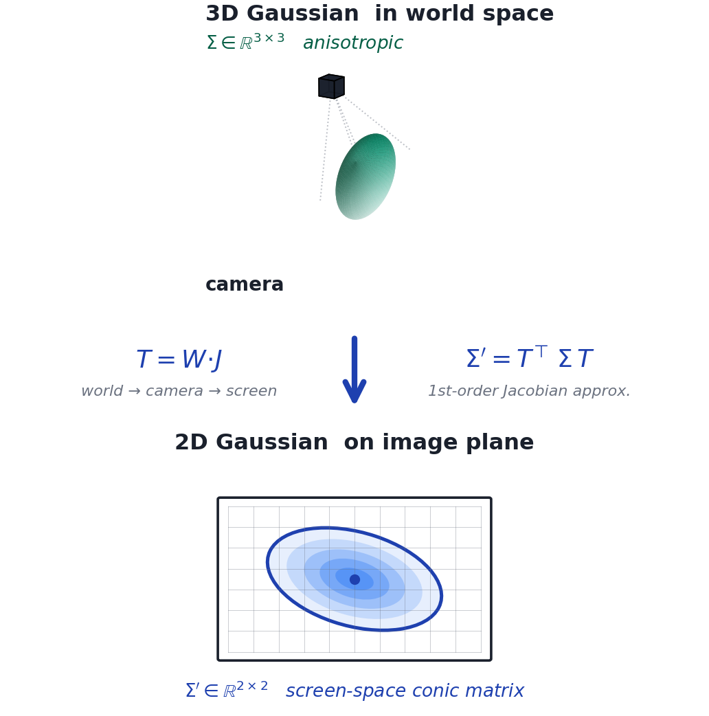
06. 논문 ↔ 코드 리뷰 ②
2D Projection via EWA Splatting
PAPER
Kerbl et al. 2023, Section 4 (citing Zwicker et al., EWA, 2001)
Perspective projection은 비선형이라 3D Gaussian이 정확한 2D로 투영되지 않는다. → Jacobian J로 1차 근사 + view matrix 회전 W:
Σ′ = J · W · Σ · Wᵀ · Jᵀ
J : projection Jacobian W : world → camera 회전
CODE
diff-gaussian-rasterization/cuda_rasterizer/forward.cu
// EWA Splatting (Zwicker 2002), eq. 29 & 31
// Build Jacobian matrix J (2x3)
glm::mat3 J = glm::mat3(
focal_x/t.z, 0.0f, -(focal_x*t.x)/(t.z*t.z),
0.0f, focal_y/t.z, -(focal_y*t.y)/(t.z*t.z),
0, 0, 0);
// View matrix rotation W and 3D cov
glm::mat3 W = glm::mat3(/*vm[0..10]*/);
glm::mat3 Vrk = glm::mat3(/*cov3D*/);
// T = W · J and Σ′ = Tᵀ Σ T
glm::mat3 T = W * J;
glm::mat3 cov = glm::transpose(T) *
glm::transpose(Vrk) * T;
Jacobian J — 곡선 투영을 직선으로 근사
T = W·J (행렬 결합, (뷰 회전 × 투영))
Σ′ = TᵀΣT (2D 공분산)
핵심 개념 · 3D Gaussian을 어떻게 2D 이미지에 그리는가 — EWA Splatting
Perspective projection은 비선형이라 3D Gaussian을 그대로 투영하면 더 이상 Gaussian이 아니다. Zwicker의 EWA Splatting (2001)은 투영 함수를 Jacobian J로 선형화해서, 투영된 결과도 여전히 2D Gaussian이라고 본다. 이 덕분에 픽셀 단위로 α-blending이 가능해진다.
구현에서는 · ① 초점거리와 카메라 좌표로 Jacobian J 를 조립한다 (투영 함수의 선형 근사). ② view rotation W 와 합쳐 T = W·J 를 미리 계산. ③ 논문 수식 Σ′ = J W Σ Wᵀ Jᵀ 를 결합법칙으로 재배열해 Tᵀ Σ T 한 번의 행렬곱으로 처리.
7 / 13

Slide 8
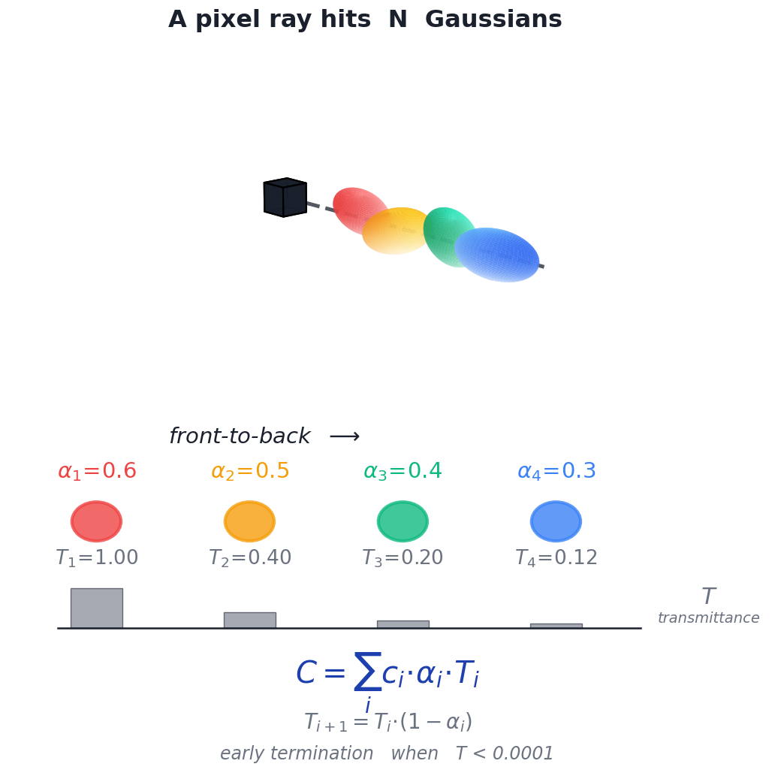
07. 논문 ↔ 코드 리뷰 ③
α-blending Volume Rendering
PAPER
Kerbl et al. 2023, Section 4.2 (standard α-blending)
픽셀 색 = 깊이 순 정렬된 N개 Gaussian의 front-to-back α-blending:
C = Σᵢ cᵢ · αᵢ · Πⱼ₌₁ⁱ⁻¹ (1 − αⱼ)
αᵢ = oᵢ · exp( −½ dᵀ Σᵢ⁻¹ d )
Tᵢ = Πⱼ₌₁ⁱ⁻¹ (1 − αⱼ) (누적 투과도)
CODE
diff-gaussian-rasterization/cuda_rasterizer/forward.cu
for (int j = 0; !done && j < min(BLOCK_SIZE, toDo); j++)
{
float2 d = { xy.x - pixf.x, xy.y - pixf.y };
float power = -0.5f *
(con_o.x*d.x*d.x + con_o.z*d.y*d.y)
- con_o.y * d.x * d.y;
if (power > 0.0f) continue;
float alpha = min(0.99f, con_o.w * exp(power));
if (alpha < 1.0f/255.0f) continue;
float test_T = T * (1 - alpha);
if (test_T < 0.0001f) { done=true; continue; }
for (int ch = 0; ch < CHANNELS; ch++)
C[ch] += features[...] * alpha * T;
T = test_T;
}
① α = opacity × Gaussian falloff
② Early termination (성능 최적화)
③ C += c · α · T (색 누적)
핵심 개념 · Volumetric Rendering — NeRF와 동일한 이미지 생성 방식
픽셀 하나의 색은 depth 순으로 정렬된 N개 Gaussian을 front-to-back 으로 α-blending해서 합성한다. NeRF의 volume rendering equation 과 수학적으로 완전히 똑같지만, NeRF는 ray마다 100개 이상을 샘플링하는 반면 3DGS는 화면에 투영된 Gaussian 몇 개만 처리해서 훨씬 빠르다.
구현에서는 · ① α = (학습된 opacity) × exp(power) — 학습 불투명도와 Gaussian falloff를 결합. ② T < 0.0001 이면 pixel 스레드 조기 종료 (이론엔 없는 성능 최적화). ③ C[ch] += features · α · T 로 색을 front-to-back 누적하면서 매 iter T *= (1−α).
8 / 13

Slide 9
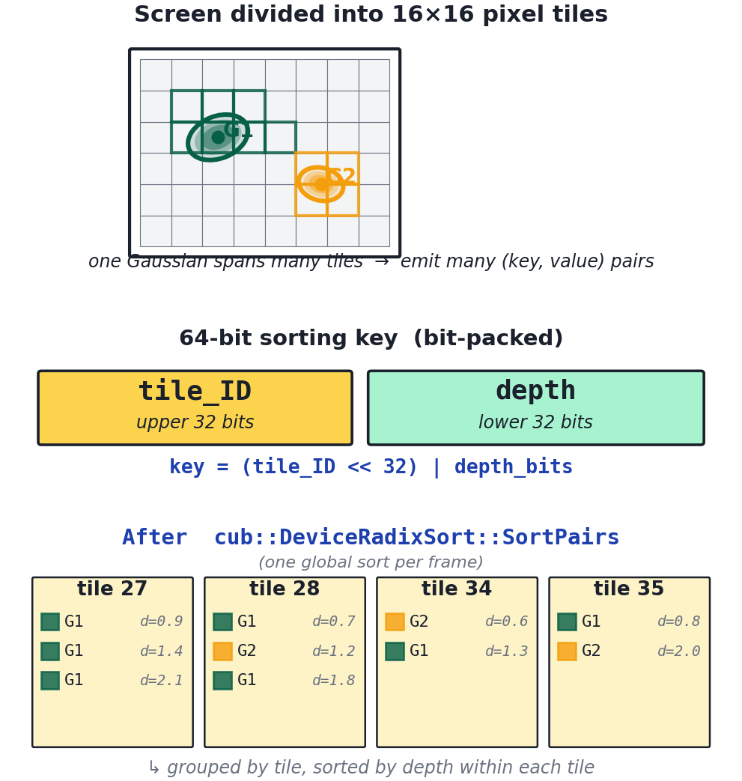
08. 논문 ↔ 코드 리뷰 ④
Tile-based Rasterization — 논문의 핵심 엔지니어링 기여
PAPER
Kerbl et al. 2023, Section 4 — pre-sort Gaussians once per frame
핵심 아이디어
화면을 16×16 픽셀 tile로 나누고, 프레임당 단 한 번의 global radix sort로 모든 tile의 순서를 동시에 결정.
왜 이게 빠른가?
1080p → 약 8100개 tile. tile마다 따로 정렬 대신 64-bit key 한 방에 전역 정렬 → 실시간.
CODE
diff-gaussian-rasterization/cuda_rasterizer/
// duplicateWithKeys — inner tile loop
for (int y = rect_min.y; y < rect_max.y; y++) {
for (int x = rect_min.x; x < rect_max.x; x++) {
uint64_t key = y*grid.x + x; // Tile ID
key <<= 32; // upper 32
key |= *((uint32_t*)&depths[idx]); //|lower 32
gaussian_keys_unsorted[off] = key;
gaussian_values_unsorted[off] = idx;
off++;
}
}
// Sort by keys (once per frame)
CHECK_CUDA(cub::DeviceRadixSort::SortPairs(
binningState.list_sorting_space, ...,
num_rendered, 0, 32 + bit), debug);
① tile_ID + depth 비트 패킹으로 key합침
② 프레임당 1회 전역 정렬
핵심 개념 · Tile-based Rasterization — 실시간 성능의 비밀
원래 α-blending은 '픽셀마다' 그 픽셀을 덮는 Gaussian을 depth 순으로 정렬해야 한다. 1080p에 Gaussian이 수백만 개라면 이건 너무 느리다. 3DGS는 화면을 16×16 tile 로 나눠서, tile 단위로만 정렬 하는 방식으로 바꿨다. 이것이 논문의 핵심 engineering contribution이다.
구현에서는 · ① 64-bit key 에 tile_ID를 상위 32bit, depth를 하위 32bit로 비트 패킹한다. ② cub::DeviceRadixSort::SortPairs 를 프레임당 딱 한 번 호출하면 상위 비트로 tile별 그룹화 + 하위 비트로 depth 정렬이 한 번에 해결된다.
9 / 13

Slide 10
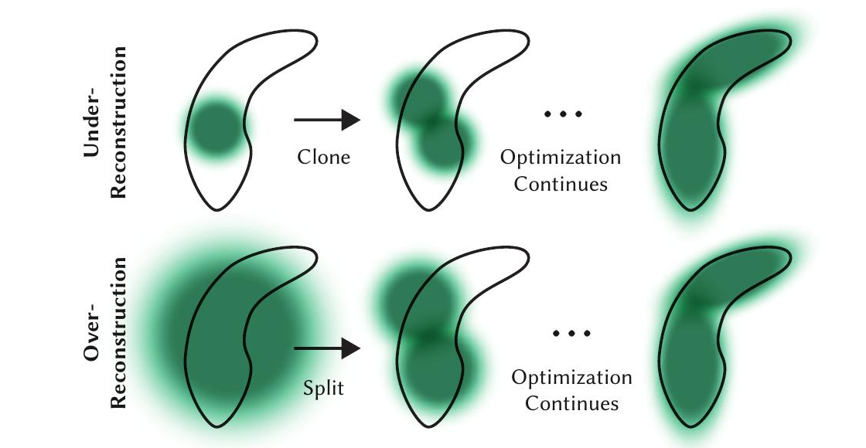
09. 논문 ↔ 코드 리뷰 ⑤
Adaptive Density Control — sparse view 문제가 생기는 지점
PAPER
Kerbl et al. 2023, Section 5.2 — Adaptive Control
학습 중 주기적으로 view-space positional gradient가 큰 Gaussian을 조정:
• Clone — grad 큼 + scale 작음 : under-recon. 영역에 복제
• Split — grad 큼 + scale 큼 : over-recon. 큰 Gaussian 분할
• Prune — opacity < threshold 인 Gaussian 제거
CODE
scene/gaussian_model.py — densify_and_split()
def densify_and_split(self, grads,
grad_threshold, scene_extent, N=2):
# (1) gradient condition
mask = torch.where(
grads >= grad_threshold, True, False)
# (2) AND scale is big → SPLIT target
mask = torch.logical_and(mask,
torch.max(self.get_scaling, dim=1).values
> self.percent_dense * scene_extent)
# (3) sample N children from parent
stds = self.get_scaling[mask].repeat(N, 1)
samples = torch.normal(
mean=torch.zeros_like(stds), std=stds)
# ...
Fig. 4 — Clone / Split 개념도 (paper)
실제 기하문제가 아닌대 적은 데이터로 오차가 커져서 잘못 Density를 조절하여 실제와 다른 결과가 나올수있는 문제점 발생
요약
• 유일한 trigger: view-space positional gradient
• 주기: 매 100 iterations
• 결정 기준: scale 크기로 Clone vs Split 분기
• Split 시 부모 Gaussian의 std로부터 N=2개 자식 위치 샘플링
핵심 개념 · 왜 sparse view에서 floater가 발생하는가
Densification의 유일한 신호는 view-space positional gradient 다. 이는 '여러 training view에서 일관되게 큰 오차가 나는 3D 위치' 를 찾기 위한 것이고, 논문은 dense multi-view (수십~수백 장) 입력을 가정하고 설계됐다. View가 많아야 gradient가 실제로 신뢰할 수 있는 신호가 된다.
구현에서는 · ① densify_and_split() 은 gradient가 threshold를 넘는지 하나의 조건만으로 Gaussian 추가를 결정한다. Sparse view(수십 장 미만)에서는 소수 view의 view-dependent 오차가 과대평가되어, 실제로는 scene에 존재하지 않는 위치에도 Gaussian이 clone / split 된다 → 이것이 floater로 나타난다.
10 / 13

Slide 11
10. 후속 연구 — Depth Regularization
원작자가 후속 연구로 공식 구현에 통합한 floater 해결책
PAPER
Kerbl et al. 2024 (Hierarchical 3DGS, SIGGRAPH 2024) → 원본 3DGS repo에 병합
왜 이 방식이 작동하는가
원본 3DGS (SIGGRAPH 2023)에는 depth 관련 기능이 없었음. 후속 연구들이 depth 정보의 효과를 검증한 뒤, 원작자가 공식 구현에 병합.
① 상대 깊이 → 절대 깊이로 맞추기
Depth Anything V2는 "이쪽이 더 가깝다" 같은 상대적 깊이만 출력. COLMAP의 sparse 3D 점들을 기준 삼아 실제 미터 단위로 맞춘다.
파이프라인 · ① 이미지로 깊이 예측 → ② 실제 스케일로 정렬 → ③ 학습 중 깊이 loss 추가
Depth Anything V2 예측 → COLMAP 3D점으로 scale/offset 맞춤 → 렌더 깊이와 L1 loss
② 이상치에 강한 정렬 방법
COLMAP 점에는 잘못 매칭된 이상치가 섞여 있음. 평균 대신 중앙값(Median)을 써서 소수의 이상치가 정렬을 망가뜨리지 않게 한다.
CODE
scene/cameras.py + train.py
③ 초반에만 강하게 적용 (1.0 → 0.01)
# scene/cameras.py — depth 로드 + outlier 필터
self.depth_reliable = True
s = depth_params["scale"]
if s < 0.2 * med_scale or s > 5 * med_scale:
self.depth_reliable = False
self.invdepthmap = mono * s + offset
# train.py — depth L1 loss (exp. decay)
if w(iter) > 0 and cam.depth_reliable:
invDepth = render_pkg["depth"]
mono_inv = cam.invdepthmap.cuda()
Ll1depth = torch.abs(
(invDepth - mono_inv) * depth_mask).mean()
loss += w(iter) * Ll1depth
초반에는 depth 신호로 큰 모양을 빠르게 잡아주고, 후반에는 가중치를 줄여 색과 텍스처 학습을 방해하지 않도록 한다.
① scale이 이상하면 제외
④ 믿을 수 없는 이미지는 제외
이미지별 scale이 다른 이미지들의 중앙값(med)에서 0.2배보다 작거나 5배보다 크면 "정렬이 잘못됐다"고 판단 → 그 이미지는 depth loss에서 빼버린다.
② 렌더 깊이 ↔ 예측 깊이 차이
핵심 개념 · 슬라이드 10과의 연결 — "Gaussian 추가 여부를 무엇으로 결정하는가" 의 보완
슬라이드 10에서 봤듯이 원본 3DGS는 gradient 하나만으로 Gaussian을 추가했다. 뷰가 적으면 이 신호가 흔들려서 엉뚱한 곳에 Gaussian이 생성됐다. Depth regularization은 "렌더링된 depth가 Depth Anything이 예측한 depth와 비슷해야 한다"는 별도의 기하 정보를 추가해, 엉뚱한 위치에 생긴 Gaussian을 다시 끌어당겨 바로잡는다.
구현에서는 · 이 기능은 원작자들이 Hierarchical 3DGS (SIGGRAPH 2024) 연구 중에 효과를 확인한 뒤 gaussian-splatting 공식 repo에 병합했다. 원본 2023 논문에는 없었고, real-world 데이터셋에서는 현재 기본 권장 옵션이다.
11 / 14

Slide 12
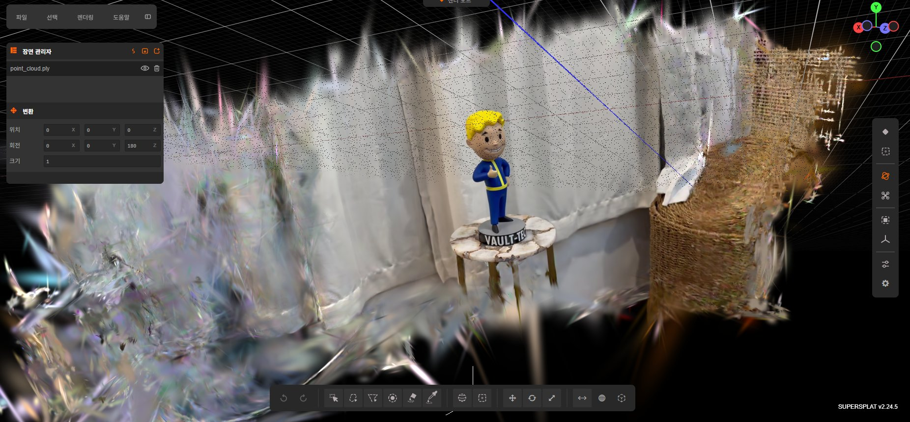
11. 실제 실험 결과
논문이 언급한 한계점을 sparse view 실험에서 직접 관측
논문이 언급한 한계
실험으로 관측된 내용
Kerbl et al. 2023, §7.4 Limitations
23장 sparse 입력
① In regions where the scene is not well observed we have artifacts
→ 학습 뷰에서 충분히 관측되지 않은 영역에 artifact 발생
② Elongated artifacts or "splotchy" Gaussians
→ 길쭉하거나 얼룩진 Gaussian 생성
③ Popping artifacts when optimization creates large Gaussians
→ 큰 Gaussian이 튀어나오는 현상
④ In views that have little overlap with training — artifacts
→ training view와 겹침이 적은 novel view에서 artifact
① 배경 벽면 전역에 걸친 streak / spike 형태 floater
② 길쭉하게 늘어진 anisotropic Gaussian 다수
③ 우측 영역 기하 자체가 무너짐
④ novel view로 회전 시 빈 공간에 컬러 잔상
23장 입력 · stock 3DGS · SuperSplat viewer 캡처
연결 · 논문에서 언급한 ①~④ 한계가 23장 sparse view 실험에서 그대로 재현된다. 특히 densification이 sparse 환경에서 과민하게 반응하면서 Limitations ①·② 가 심하게 나타난다.
11 / 13

Slide 13
12.문제를 해결하기 위한 연구 확장 방향
sparse view 문제를 해결하기 위해 시도해볼 만한 구체적 방법들
슬라이드 10~12에서 확인한 문제 · 입력 이미지가 적을 때 3DGS는 관측되지 않은 영역에 floater를 만들고, 소수 뷰에 과적합된 길쭉한 Gaussian이 생긴다.
이 문제를 해결하기 위해 세 가지 다른 접근 — 입력 보강 / 표현 전환 / 초기화 개선 을 실험해보고 싶다.
01
02
03
Diffusion으로 novel view 생성
2D Gaussian Splatting 전환
Dense stereo로 초기화 개선
접근 · 부족한 입력을 생성해서 채운다
접근 · 표현의 자유도를 낮춰 과적합 원천 차단
접근 · COLMAP 대신 더 조밀한 초기 point cloud
실험 계획
실험 계획
실험 계획
Stable Video Diffusion이나 CAT3D 같은 사전학습 multi-view diffusion 모델로 training view 사이의 novel view를 생성한다. 생성된 가짜 view를 추가 supervision으로 넣으면, diffusion이 학습해둔 scene prior가 관측되지 않은 영역의 기하와 외관을 보조해 floater를 줄일 수 있지 않을까?
3D Gaussian은 비등방성 타원체라 자유도가 너무 높아 sparse view에서 소수 뷰에 끼워 맞춰지며 길쭉해진다. 2D Gaussian Splatting (Huang et al., SIGGRAPH 2024)은 표면에 정렬된 2D disk로 표현해 기하 제약이 더 강하다. Sparse 환경에서 3D vs 2D GS 비교 실험으로 길쭉한 Gaussian 문제가 구조적으로 완화되는지 검증.
Sparse view에서는 COLMAP이 만드는 sparse point 자체가 너무 적어 초기화가 부실하다. DUSt3R, MASt3R 같은 사전학습 dense stereo 모델로 초기 dense point cloud를 얻으면, 초기 Gaussian이 올바른 위치에 충분히 많이 배치되어 이후 densification이 과민 반응할 여지가 줄지 않을까? 2~3장 극단 sparse까지 확장 가능.
→ 3DGS-Enhancer (NeurIPS 2024), GS-Diff, ReconX 등 최근 활발한 방향
→ 2D Gaussian Splatting, Huang et al. SIGGRAPH 2024
→ InstantSplat (DUSt3R → 3DGS, 2024), MASt3R 기반 초기화
13 / 14

Slide 14
12. 참고 자료
주요 논문 및 코드
논문
3DGS
Kerbl et al., 3D Gaussian Splatting for Real-Time Radiance Field Rendering, SIGGRAPH 2023
EWA
Zwicker et al., EWA Splatting, IEEE TVCG 2002 (공분산 투영 이론적 기반)
Depth-V2
Yang et al., Depth Anything V2, 2024
COLMAP
Schönberger & Frahm, Structure-from-Motion Revisited, CVPR 2016
Taming-3DGS
Mallick et al., Taming 3DGS: High-Quality Radiance Fields with Limited Resources, SIGGRAPH Asia 2024
코드
gaussian-splatting
github.com/graphdeco-inria/gaussian-splatting
diff-gaussian-rasterization
github.com/graphdeco-inria/diff-gaussian-rasterization
COLMAP
github.com/colmap/colmap
SuperSplat viewer
학습 결과 시각화에 사용
13 / 13

